Slide 1
Clipboard
Martín (melman) Israel, Ivawn Kataposki, Santiago (boxy) Pipacchoff, Yifael Liponetzky y Rocco Bolainas

Slide 2
¿Para qué sirve?
-Herramienta para copiar y pegar textos.
-Se puede utilizar en apps que nos brinden información que hay copiar y pegar exactamente igual.
-Soporta desde React Native v0.60+

Slide 3
¿Qué hace falta importar?
-Para utilizar esta herramienta tenemos que importar clipboard de react-native
import {Clipboard} from 'react-native';
-Clipboard.setString(inputText);
-Clipboard.getString()

Slide 4
Android, ¿Qué tener en cuenta?
-Es necesario especificar el permiso READ_CLIPBOARD en el archivo AndroidManifest.xml.
<uses-permission android:name="android.permission.READ_CLIPBOARD" />
-Hay que verificar que la versión mínima de Android (definida en el archivo build.gradle) sea compatible con la funcionalidad del clipboard que necesitas utilizar.

Slide 5
IOS, ¿Qué tener en cuenta?
Uso en segundo plano (por ejemplo, para copiar contenido del portapapeles mientras no está activa): Se debe habilitar la opción "Background Modes" en las configuraciones del proyecto Xcode. Esto se hace desde la sección "Signing & Capabilities" del proyecto en Xcode.

Slide 6
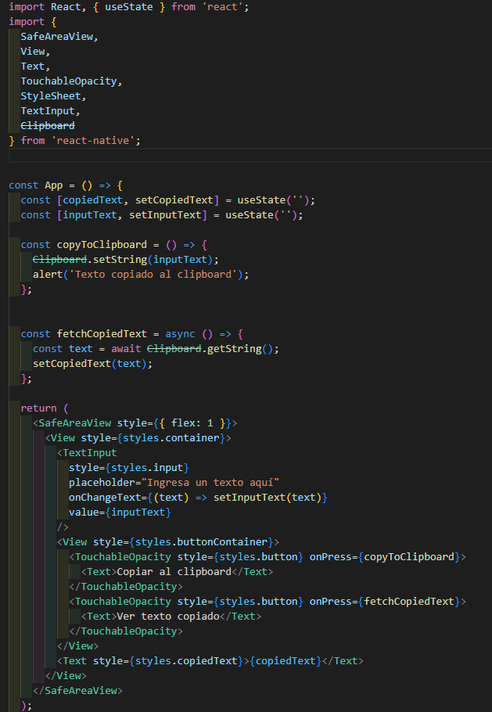
Cómo la utilizamos nosotros

Slide 7

Si queremos elegir una imagen
Elegir una imagen
Pegar la imagen en el clipboard

Slide 8
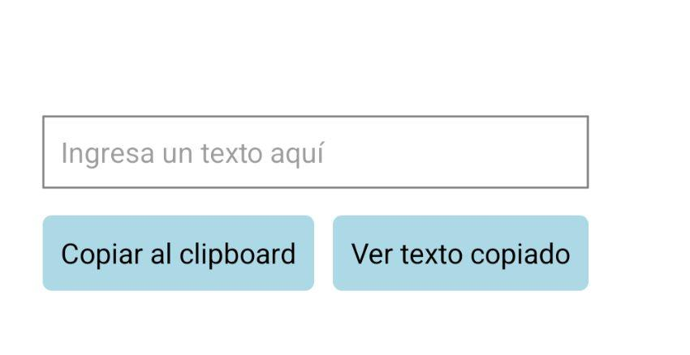
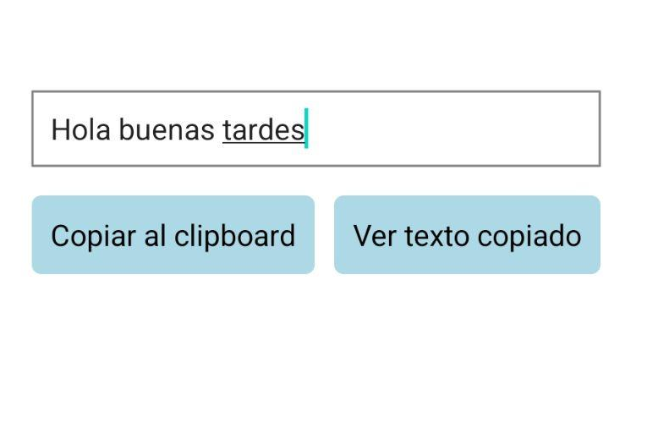
Cómo funciona

Slide 9
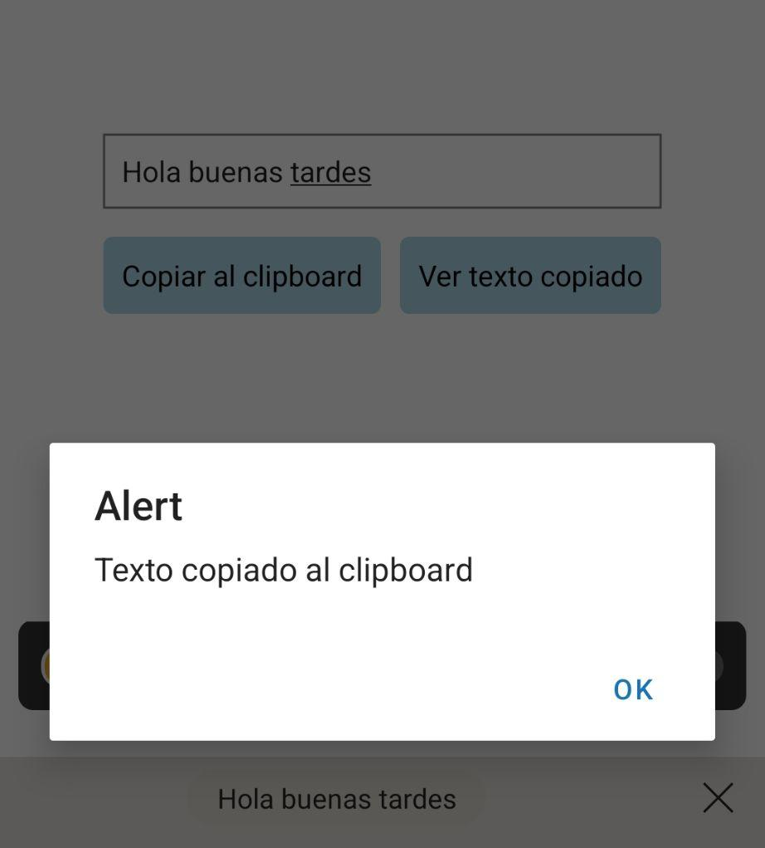
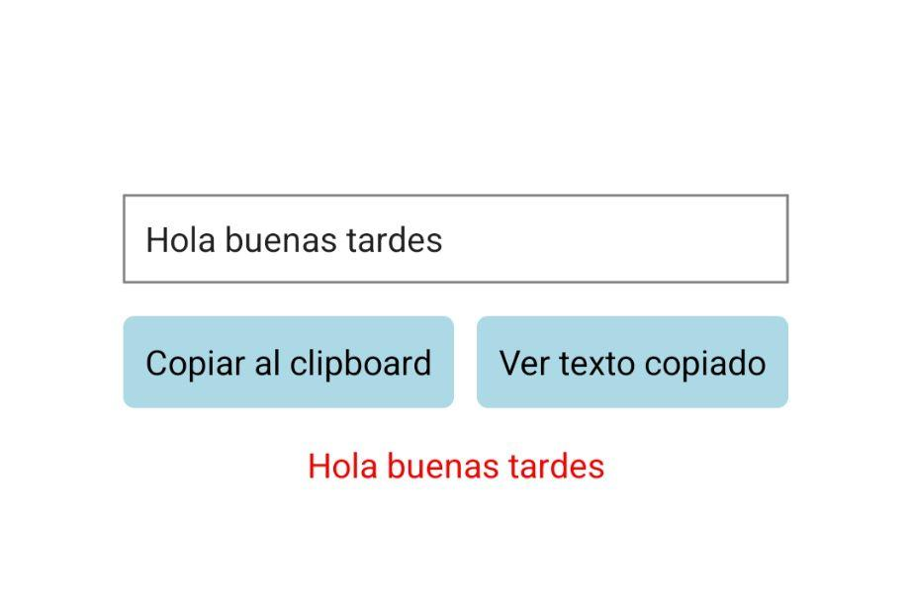

Slide 10
Muchas gracias

